Slide 1
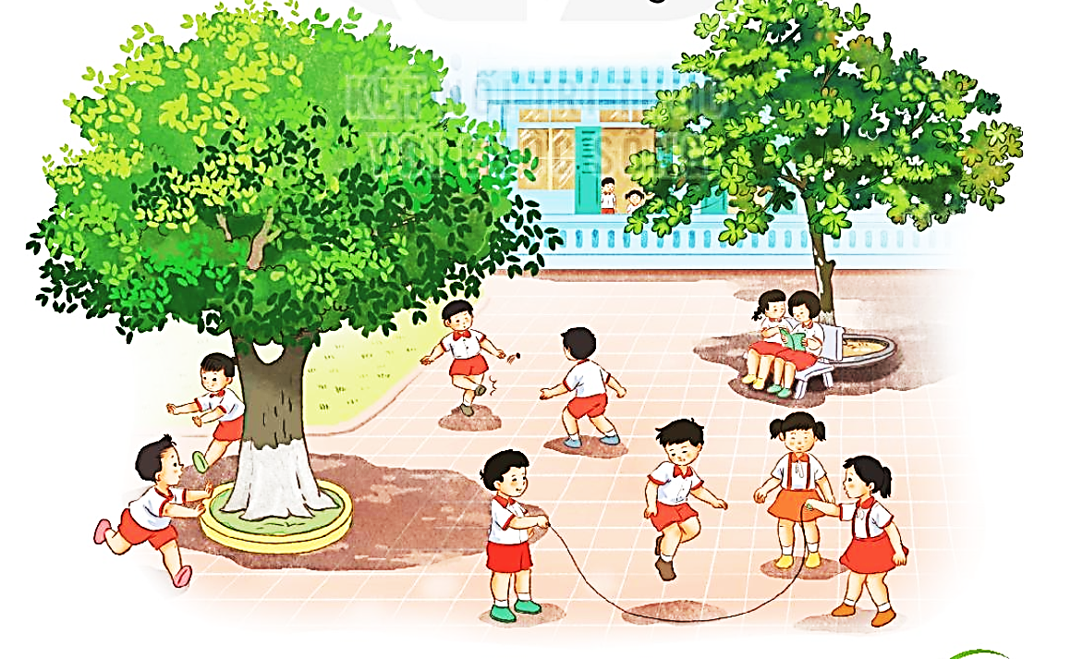
TRƯỜNG TIỂU HỌC NGỌC LÂM
HOẠT ĐỘNG TRẢI NGHIỆM
CHỦ ĐỀ 4
AN TOÀN CHO EM
Bài 8: An toàn khi vui chơi
GV: Đỗ Thị Kiều Hoa

Slide 2
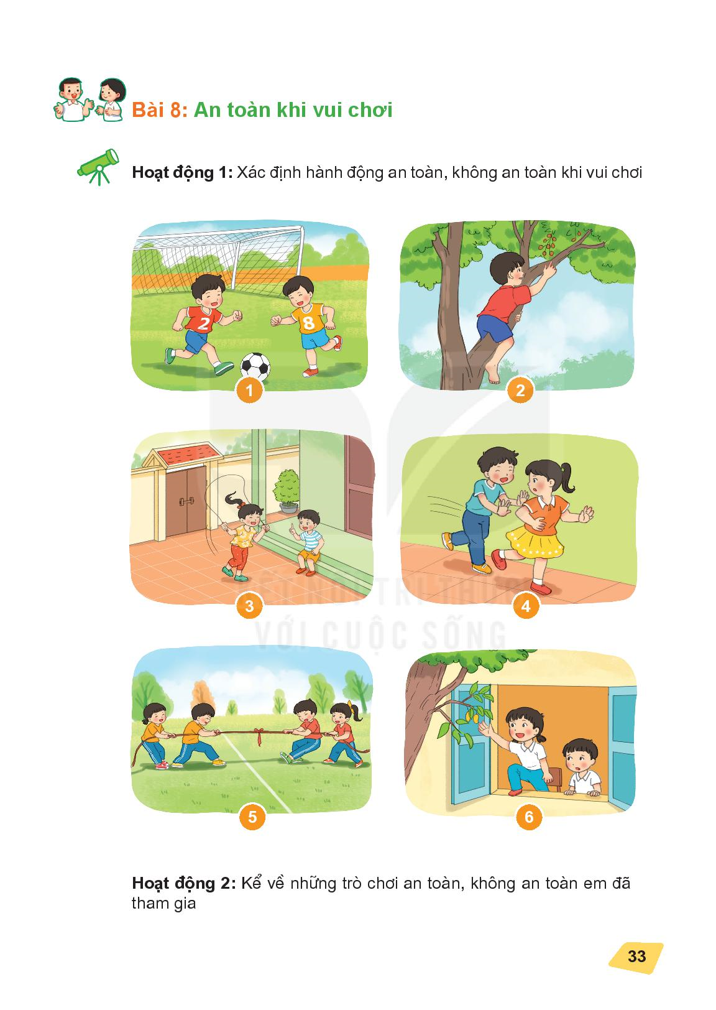

Slide 9
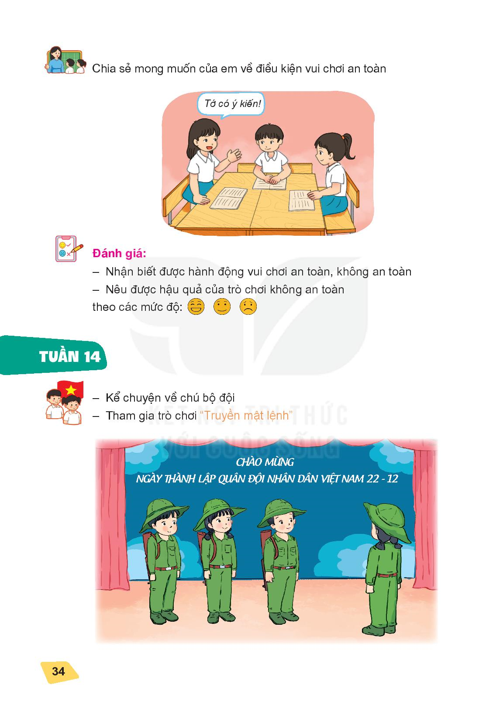

Slide 11
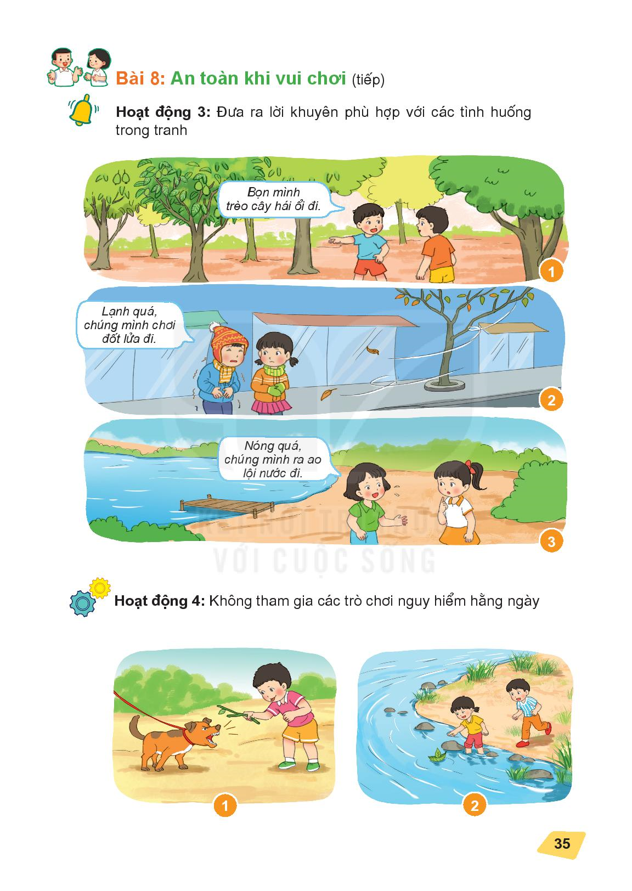

Slide 17
